Slide 1
PHÁP LUẬT ĐẠI CƯƠNG
Dành cho sinh viên không chuyên ngành Luật, khối ngành Khoa học Tự nhiên
Thạc sĩ: Ngô Minh Tín
Email: nmtin@hcmus.edu.vn

Slide 2
CHƯƠNG 3
Bài 4. Pháp luật – Công cụ điều chỉnh các mối Quan hệ xã hội
Khái niệm, hình thức của pháp luật
Hệ thống pháp luật Việt Nam
Quy phạm pháp luật và Văn bản QPPL
Quan hệ pháp luật
Thực hiện pháp luật, Vi phạm pháp luật và Trách nhiệm pháp lý

Slide 3
I. KHÁI NIỆM, HÌNH THỨC CỦA PHÁP LUẬT
1. Khái niệm:
Pháp luật là hệ thống các quy tắc xử sự chung (General rules of conduct) do nhà nước ban hành (hoặc thừa nhận) để điều chỉnh các quan hệ xã hội phù hợp với ý chí của giai cấp thống trị và được nhà nước bảo đảm thực hiện

Slide 4
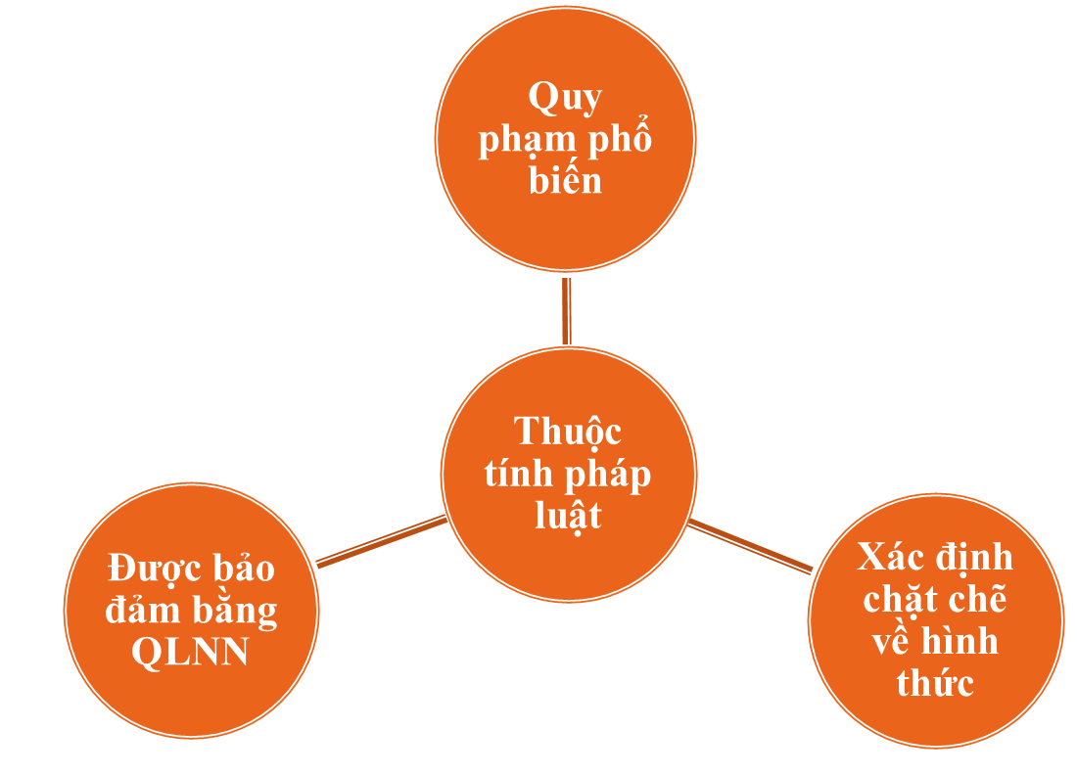
I. KHÁI NIỆM, HÌNH THỨC CỦA PHÁP LUẬT
2. Thuộc tính cơ bản của Pháp luật

Slide 5
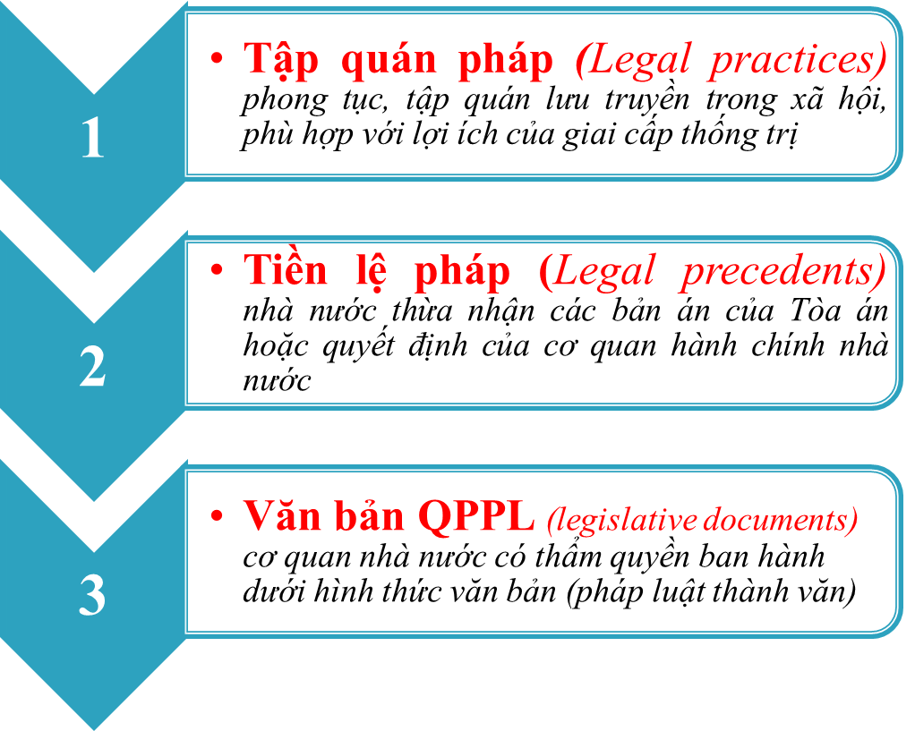
I. KHÁI NIỆM, HÌNH THỨC CỦA PHÁP LUẬT
3. Hình thức của Pháp luật (Sources of Law)

Slide 6
I. KHÁI NIỆM, HÌNH THỨC CỦA PHÁP LUẬT
3. Hình thức của Pháp luật (Sources of Law)
Tập quán | Luật tục | Hương ước | Tập quán pháp
Là thói quen, cách hành xử chung của cộng đồng. Không bắt buộc phải tuân thủ, mang tính dư luận cộng đồng. | Là thói quen mang tính tính chuẩn mực và quy phạm. Chỉ có một số tập quán được trở thành Luật tục. Tính cưỡng chế cao vì là Luật của cộng đồng. | Là luật tục chung của cả Làng nhưng chỉ đưa ra những quy định mang tính nguyên tắc. Chỉ những Luật tục quan trọng nhất mới được ghi nhận là Hương ước | - Là quy tắc xử sự chung bắt buộc thực hiện và đảm bảo thực hiện bằng quyền lực nhà nước.

Slide 7
II. HỆ THỐNG PHÁP LUẬT VIỆT NAM
1. Khái niệm:
Hệ thống pháp luật (Legal System) là tổng thể các QPPL có mối quan hệ chặt chẽ với nhau, được phân định thành các chế định pháp luật, các ngành luật và được thể hiện trong các VB QPPL do các CQNN có thẩm quyền ban hành theo trình tự, thủ tục và hình thức nhất định.

Slide 8
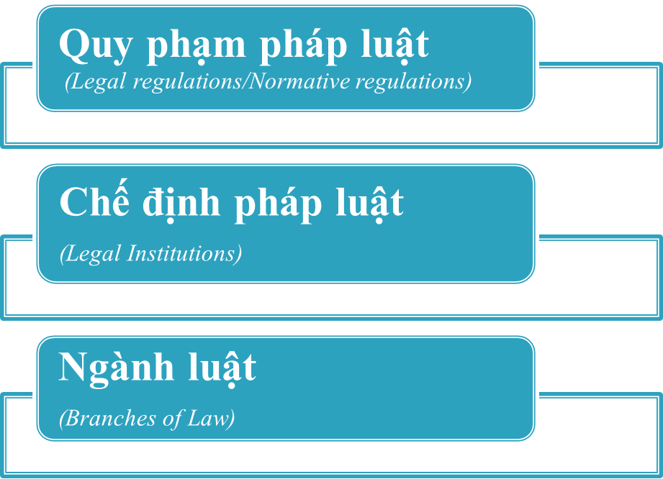
II. HỆ THỐNG PHÁP LUẬT ViỆT NAM
2. Hệ thống cấu trúc bên trong

Slide 9
II. HỆ THỐNG PHÁP LUẬT VIỆT NAM
2. Cấu trúc bên ngoài của Hệ thống pháp luật VN
Là hệ thống các văn bản quy phạm pháp luật.
Văn bản QPPL (legislative documents) là văn bản do CQNN có thẩm quyền ban hành theo thủ tục, trình tự, hình thức luật định, trong đó có chứa các quy tắc xử sự chung, được Nhà nước bảo đảm thực hiện bằng QLNN để điều chỉnh các QHXH.

Slide 10
III. QUY PHẠM PHÁP LUẬT VÀ VĂN BẢN QUY PHẠM PHÁP LUẬT
1. Quy phạm pháp luật
Quy phạm: Quy tắc xử sử chung trong các quan hệ xã hội giữa con người với con người, có thể là: Quy phạm đạo đức, quy phạm tôn giáo, quy phạm của tổ chức, quy phạm ký thuật, quy phạm pháp luật…

Slide 11


III. QUY PHẠM PHÁP LUẬT VÀ VĂN BẢN QUY PHẠM PHÁP LUẬT
1. Quy phạm pháp luật
Quy phạm pháp luật: là những quy tắc xử sự có tính bắt buộc chung do Nhà nước đặt ra và bảo đảm thực hiện, thể hiện ý chí, lợi ích của giai cấp thống trị và nhu cầu tồn tại của xã hội, nhằm điều chỉnh các quan hệ xã hội, tạo lập trật tự, ổn định cho sự phát triển của xã hội.

Slide 12
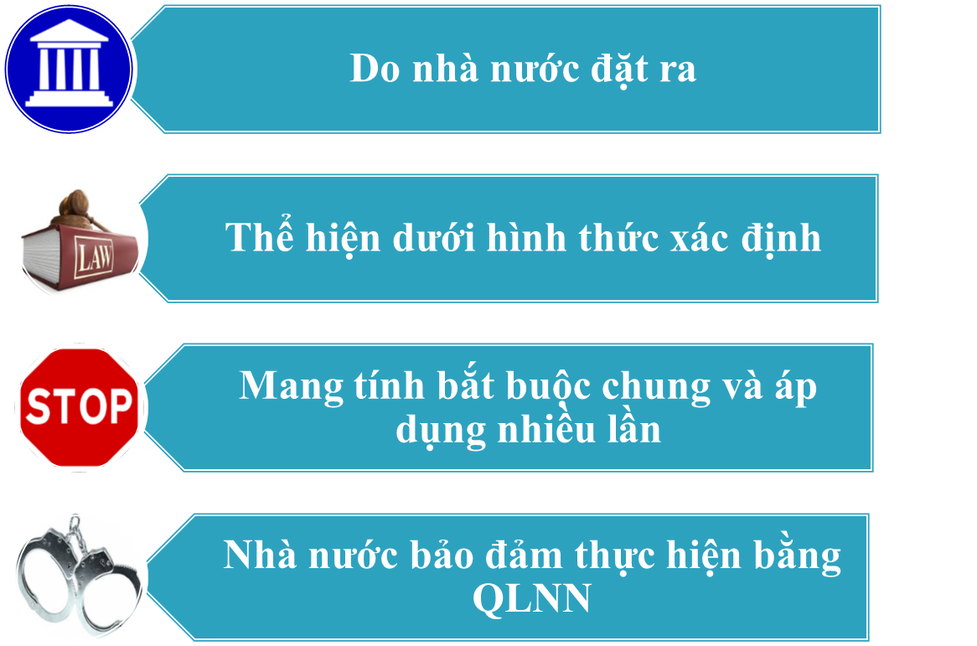
III. QUY PHẠM PHÁP LUẬT VÀ VĂN BẢN QUY PHẠM PHÁP LUẬT
1. Quy phạm pháp luật

Slide 13
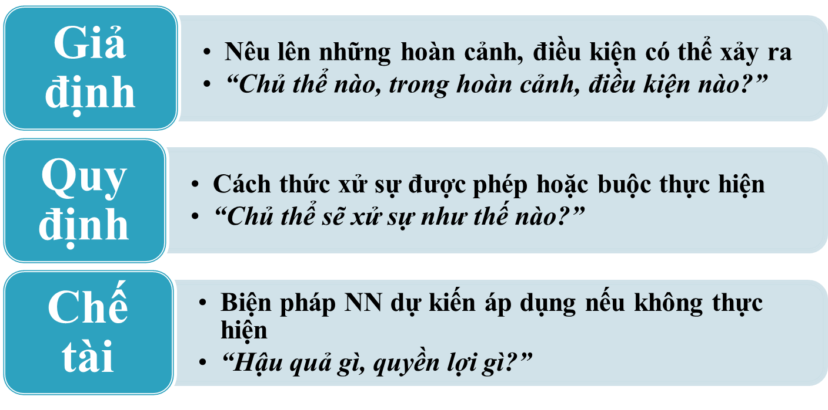
III. QUY PHẠM PHÁP LUẬT VÀ VĂN BẢN QUY PHẠM PHÁP LUẬT
1. Quy phạm pháp luật
Cơ cấu của QPPL

Slide 14
III. QUY PHẠM PHÁP LUẬT VÀ VĂN BẢN QUY PHẠM PHÁP LUẬT
1. Quy phạm pháp luật
Cơ cấu của QPPL
Ví dụ:
Điều 119, Bộ luật hình sự 1999, sửa đổi bổ sung 2009
“Điều 119. Tội mua bán người
1. Người nào mua bán người thì bị phạt tù từ hai năm đến bảy năm.”
Giả định
Chế tài

Slide 15
III. QUY PHẠM PHÁP LUẬT VÀ VĂN BẢN QUY PHẠM PHÁP LUẬT
1. Quy phạm pháp luật
Cơ cấu của QPPL
Ví dụ:
Điều 9, Luật giao thông đường bộ năm 2008
“Điều 9. Quy tắc chung
1. Người tham gia giao thông phải đi bên phải theo chiều đi của mình, đi đúng làn đường, phần đường quy định và phải chấp hành hệ thống báo hiệu đường bộ.”
Giả định
Quy định

Slide 16
III. QUY PHẠM PHÁP LUẬT VÀ VĂN BẢN QUY PHẠM PHÁP LUẬT
2. Văn bản Quy phạm pháp luật
Khái niệm: VBQPPL là một hình thức văn bản do cơ quan nhà nước ban hành hoặc phối hợp ban hành theo thẩm quyền, hình thức, trình tự, thủ tục luật định, trong đó có các quy tắc xử sự chung mang tính bắt buộc chung, được nhà nước bảo đảm thực hiện nhằm điều chỉnh các quan hệ xã hội cơ bản và được áp dụng nhiều lần trong đời sống xã hội

Slide 17
III. QUY PHẠM PHÁP LUẬT VÀ VĂN BẢN QUY PHẠM PHÁP LUẬT
2. Văn bản Quy phạm pháp luật
Đặc điểm:
- VBQPPL là một hình thức văn bản do cơ quan nhà nước ban hành hoặc phối hợp ban hành
- Theo thẩm quyền, hình thức, trình tự, thủ tục luật định,
- Trong đó có các quy tắc xử sự chung mang tính bắt buộc chung,
- Được nhà nước bảo đảm thực hiện,
- Được áp dụng nhiều lần trong đời sống xã hội.

Slide 18
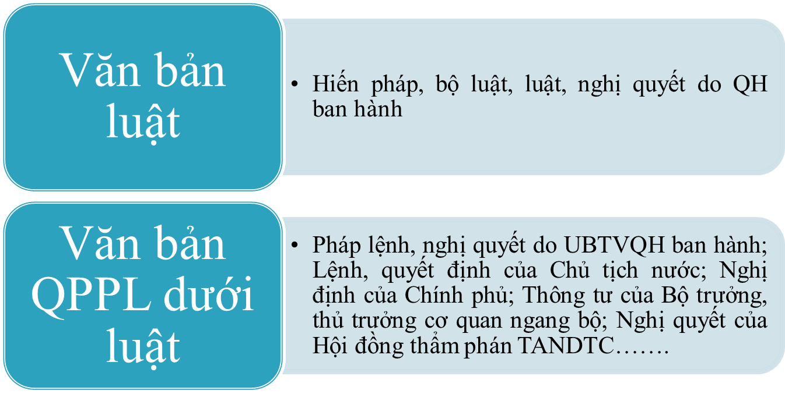
III. QUY PHẠM PHÁP LUẬT VÀ VĂN BẢN QUY PHẠM PHÁP LUẬT
2. Văn bản Quy phạm pháp luật
Hệ thống VBQPPL của Việt Nam

Slide 19
III. QUY PHẠM PHÁP LUẬT VÀ VĂN BẢN QUY PHẠM PHÁP LUẬT
2. Văn bản Quy phạm pháp luật
Phân loại VBQPPL:
- Văn bản Luật:
+ Hiến pháp,
+ Bộ luật, đạo luật,
+ Nghị quyết của QH
- VBQPPL dưới Luật
+ Pháp lệnh, Nghị quyết của UBTVQH,
+ Lệnh, QĐ của CTN,
+ Nghị định của CP,
+ Quyết định của TTg,
+ Thông tư của BT, TTg CQNB, CÂTNDTC, VTVKSNDTC,
+ Nghị quyết của HĐTP NDTC,
+ Quyết định của Tổng kiểm toán NN,
+ các VB liên tịch, VB của HĐND, UBND các cấp: Nghị quyết, quyết định, chỉ thị.

Slide 20
III. QUY PHẠM PHÁP LUẬT VÀ VĂN BẢN QUY PHẠM PHÁP LUẬT
2. Văn bản Quy phạm pháp luật
Hệ thống VBQPPL của Việt Nam (Điều 4, Luật ban hành văn bản quy phạm pháp luật năm 2015)
1. Hiến pháp.
2. Bộ luật, luật (sau đây gọi chung là luật), nghị quyết của Quốc hội.
3. Pháp lệnh, nghị quyết của Ủy ban thường vụ Quốc hội; nghị quyết liên tịch giữa Ủy ban thường vụ Quốc hội với Đoàn Chủ tịch Ủy ban trung ương Mặt trận Tổ quốc Việt Nam.
4. Lệnh, quyết định của Chủ tịch nước.
5. Nghị định của Chính phủ; nghị quyết liên tịch giữa Chính phủ với Đoàn Chủ tịch Ủy ban trung ương Mặt trận Tổ quốc Việt Nam.
6. Quyết định của Thủ tướng Chính phủ.

Slide 21
III. QUY PHẠM PHÁP LUẬT VÀ VĂN BẢN QUY PHẠM PHÁP LUẬT
2. Văn bản Quy phạm pháp luật
Hệ thống VBQPPL của Việt Nam (Điều 4, Luật ban hành văn bản quy phạm pháp luật năm 2008)
7. Nghị quyết của Hội đồng Thẩm phán Tòa án nhân dân tối cao.
8. Thông tư của Chánh án Tòa án nhân dân tối cao; thông tư của Viện trưởng Viện kiểm sát nhân dân tối cao; thông tư của Bộ trưởng, Thủ trưởng cơ quan ngang bộ; thông tư liên tịch giữa Chánh án Tòa án nhân dân tối cao với Viện trưởng Viện kiểm sát nhân dân tối cao; thông tư liên tịch giữa Bộ trưởng, Thủ trưởng cơ quan ngang bộ với Chánh án Tòa án nhân dân tối cao, Viện trưởng Viện kiểm sát nhân dân tối cao; quyết định của Tổng Kiểm toán nhà nước.
9. Nghị quyết của Hội đồng nhân dân tỉnh, thành phố trực thuộc trung ương (sau đây gọi chung là cấp tỉnh).

Slide 22
III. QUY PHẠM PHÁP LUẬT VÀ VĂN BẢN QUY PHẠM PHÁP LUẬT
2. Văn bản Quy phạm pháp luật
Hệ thống VBQPPL của Việt Nam (Điều 4, Luật ban hành văn bản quy phạm pháp luật năm 2008)
10. Quyết định của Ủy ban nhân dân cấp tỉnh.
11. Văn bản quy phạm pháp luật của chính quyền địa phương ở đơn vị hành chính - kinh tế đặc biệt.
12. Nghị quyết của Hội đồng nhân dân huyện, quận, thị xã, thành phố thuộc tỉnh, thành phố thuộc thành phố trực thuộc trung ương (sau đây gọi chung là cấp huyện).
13. Quyết định của Ủy ban nhân dân cấp huyện.
14. Nghị quyết của Hội đồng nhân dân xã, phường, thị trấn (sau đây gọi chung là cấp xã).
15. Quyết định của Ủy ban nhân dân cấp xã.

Slide 23
III. QUY PHẠM PHÁP LUẬT VÀ VĂN BẢN QUY PHẠM PHÁP LUẬT
2. Văn bản Quy phạm pháp luật
Mối liên hệ giữa các VBQPPL
- MLH về hiệu lực pháp lý,
- MLH về nội dung.

Slide 24
III. QUY PHẠM PHÁP LUẬT VÀ VĂN BẢN QUY PHẠM PHÁP LUẬT
2. Văn bản Quy phạm pháp luật
Hiệu lực của VBQPPL
- Theo thời gian,
- Theo không gian,
- Theo đối tượng tác động.

Slide 25
III. QUY PHẠM PHÁP LUẬT VÀ VĂN BẢN QUY PHẠM PHÁP LUẬT
2. Văn bản Quy phạm pháp luật
Kỹ năng tra cứu Văn bản QPPL
www.luatvietnam.vn
www.thuvienphapluat.vn
Website của các Bộ

Slide 26
IV. QUAN HỆ PHÁP LUẬT
Khái niệm, đặc điểm
Phân loại Quan hệ pháp luật
Chủ thể Quan hệ pháp luật
Sự kiện pháp lý

Slide 27
IV. QUAN HỆ PHÁP LUẬT
Khái niệm, đặc điểm
Khái niệm:
Quan hệ pháp luật là các quan hệ xã hội được các quy phạm pháp luật điều chỉnh.
Quan hệ pháp luật là quan hệ giữa người với người do một quy phạm pháp luật điều chỉnh, biểu hiện thành quyền và nghĩa vụ pháp lý cụ thể của mỗi bên, được đảm bảo thực hiện bằng sự cưỡng chế nhà nước

Slide 28
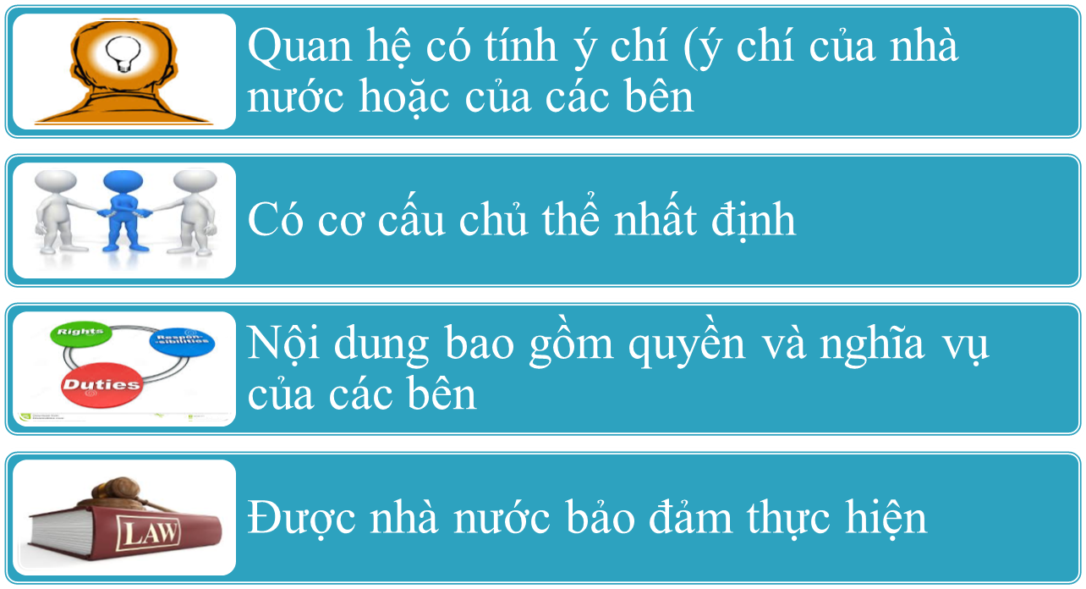
IV. QUAN HỆ PHÁP LUẬT
Khái niệm, đặc điểm
Đặc điểm:

Slide 29
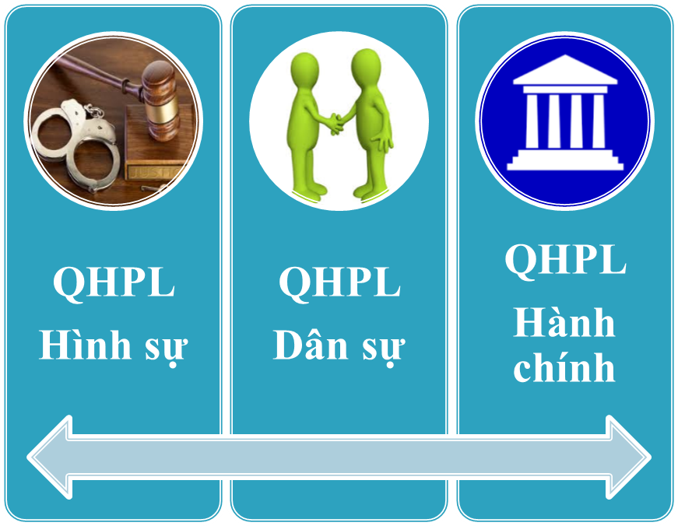
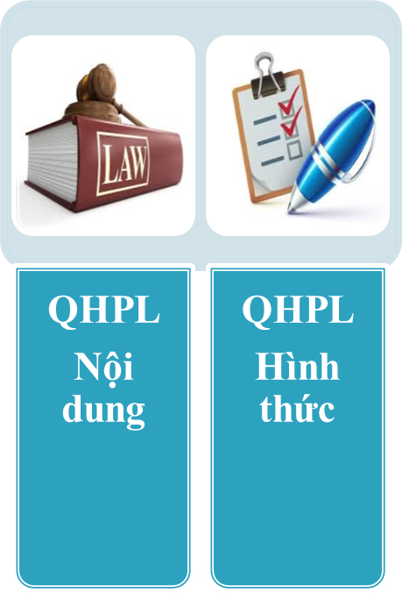
IV. QUAN HỆ PHÁP LUẬT
2. Phân loại Quan hệ pháp luật

Slide 30

IV. QUAN HỆ PHÁP LUẬT
3. Chủ thể Quan hệ pháp luật
Khái niệm:
Là những cá nhân, tổ chức đáp ứng được những điều kiện mà pháp luật quy định cho mỗi loại quan hệ pháp luật và tham gia vào quan hệ pháp luật đó

Slide 31
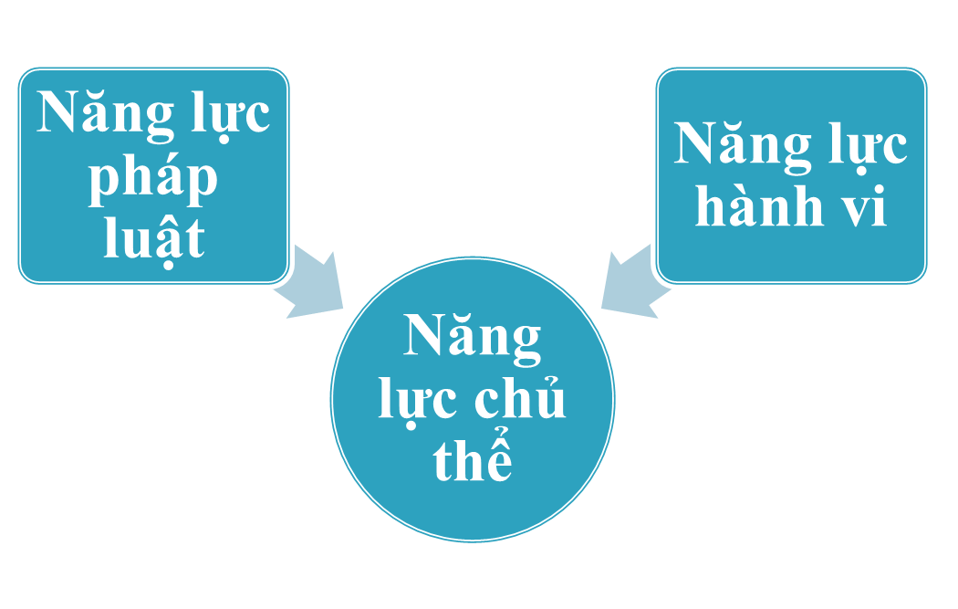
IV. QUAN HỆ PHÁP LUẬT
3. Chủ thể Quan hệ pháp luật

Slide 32
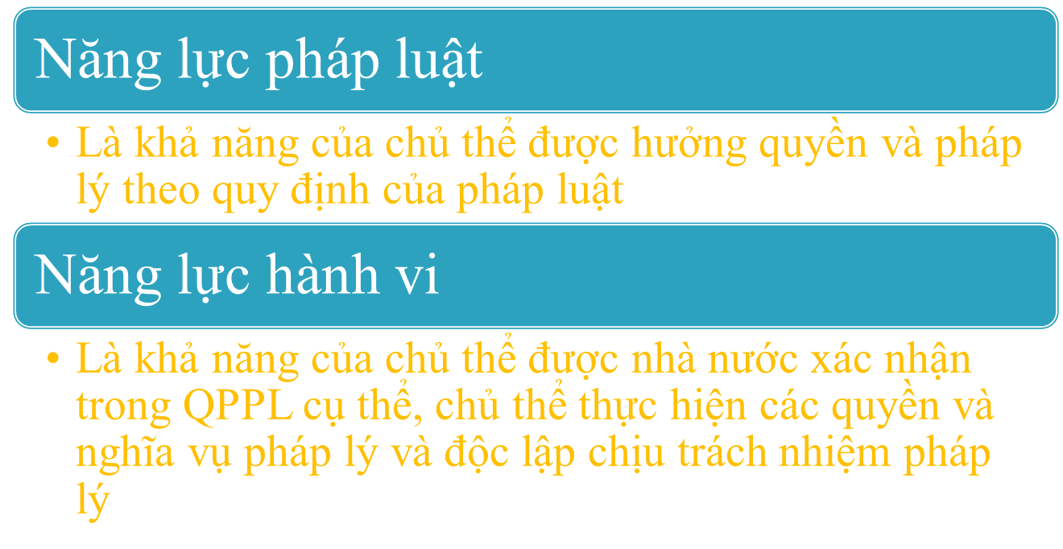
IV. QUAN HỆ PHÁP LUẬT
3. Chủ thể Quan hệ pháp luật

Slide 33
IV. QUAN HỆ PHÁP LUẬT
3. Chủ thể Quan hệ pháp luật
Mối quan hệ giữa năng lực pháp luật và năng lực hành vi:
NLPL là điều kiện cần , NLHV là điều kiện đủ để chủ thể tham gia vào các QHPL,
Chỉ có NLPL thì có thể tham gia QHPL thụ động thông qua hành vi của đối tượng khác.

Slide 34
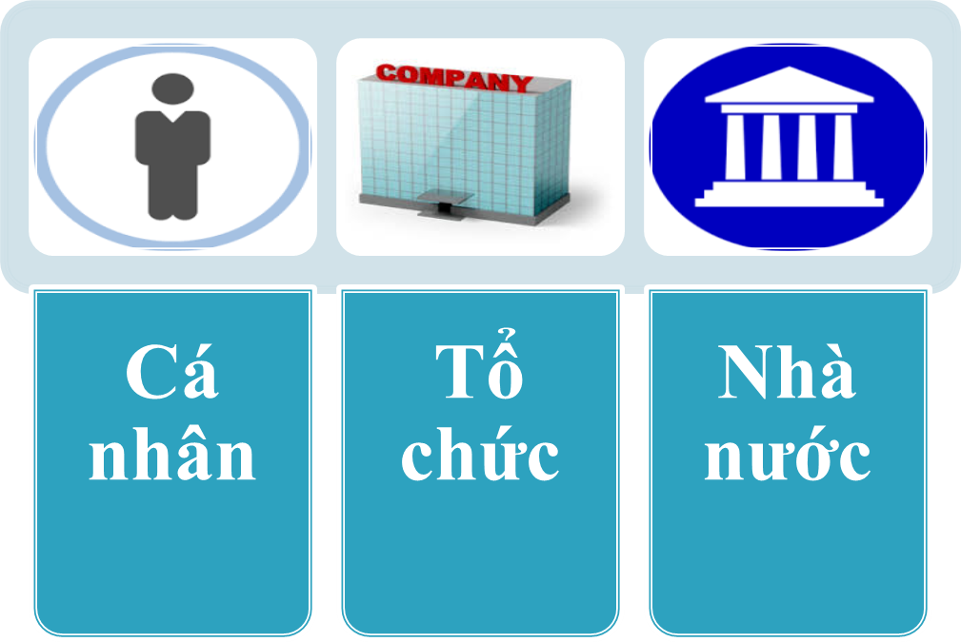
IV. QUAN HỆ PHÁP LUẬT
3. Chủ thể Quan hệ pháp luật

Slide 35



IV. QUAN HỆ PHÁP LUẬT
4. Sự kiện pháp lý
Khái niệm:
Sự kiện pháp lý là điều kiện, hoàn cảnh, tình huống được sự kiến trong quy phạm pháp luật, gắn liền với việc phát sinh, thay đổi hoặc chấm dứt quan hệ pháp luật cụ thể khi chúng diễn ra trong thực tế đời sống

Slide 36
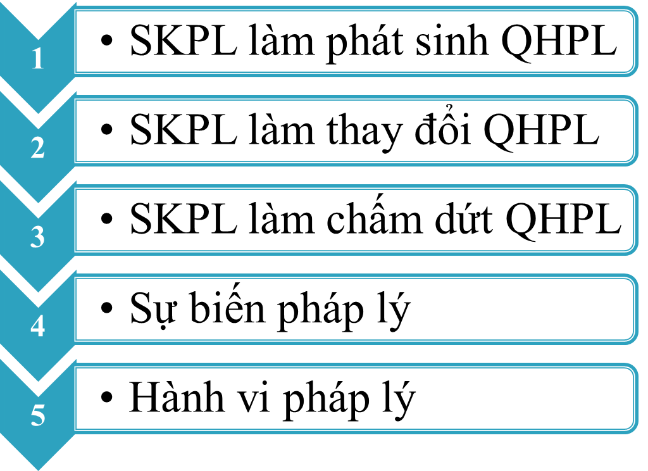
IV. QUAN HỆ PHÁP LUẬT
4. Sự kiện pháp lý
Phân loại:

Slide 37

V. THỰC HIỆN PHÁP LUẬT, VI PHẠM PHÁP LUẬT VÀ TRÁCH NHIỆM PHÁP LÝ
Thực hiện pháp luật
Vi phạm pháp luật
Trách nhiệm pháp lý
Nữ thần Công lý - Justitia

Slide 38
V. THỰC HIỆN PHÁP LUẬT, VI PHẠM PHÁP LUẬT VÀ TRÁCH NHIỆM PHÁP LÝ
Thực hiện pháp luật
Khái niệm:
Thực hiện pháp luật là một quá trình hoạt động có mục đích làm cho các quy định của pháp luật đi vào thực tế đời sống, tạo cơ sở pháp lý cho hoạt động của các chủ thể quan hệ pháp lý

Slide 39
V. THỰC HIỆN PHÁP LUẬT, VI PHẠM PHÁP LUẬT VÀ TRÁCH NHIỆM PHÁP LÝ
Thực hiện pháp luật
Đặc điểm:
Là hành vi hợp pháp của các chủ thể pháp luật,
Là hoạt động đưa các quy các QPPL được thực hiện trên thực tế,
Do nhiều chủ thể khác nhau tiến hành.

Slide 40
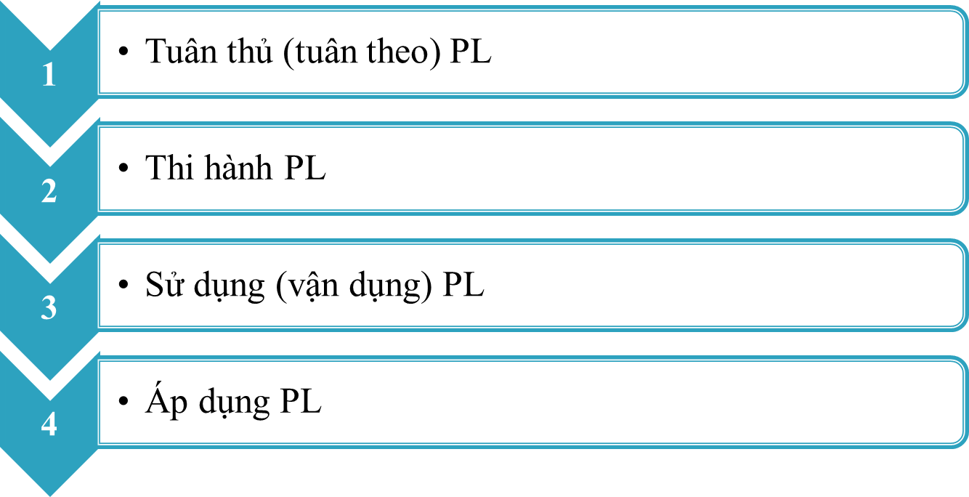
V. THỰC HIỆN PHÁP LUẬT, VI PHẠM PHÁP LUẬT VÀ TRÁCH NHIỆM PHÁP LÝ
Thực hiện pháp luật
Các hình thức thực hiện pháp luật

Slide 41
V. THỰC HIỆN PHÁP LUẬT, VI PHẠM PHÁP LUẬT VÀ TRÁCH NHIỆM PHÁP LÝ
1. Thực hiện pháp luật
Áp dụng pháp luật:
Là hình thức thực hiện pháp luật trong đó NN thông qua CQ, CB NN có thẩm quyền hoặc tổ chức, cá XH được NN trao quyền, tổ chức cho các chủ thể thực hiện quyền hoặc nghĩa vụ do pháp luật quy định hoặc tự mình căn cứ vào các quy định của pháp luật ra quyết định làm phát sinh, thay đổi, đình chỉ hoặc chấm dứt QHPL.

Slide 42
V. THỰC HIỆN PHÁP LUẬT, VI PHẠM PHÁP LUẬT VÀ TRÁCH NHIỆM PHÁP LÝ
1. Thực hiện pháp luật
Các trường hợp cần ADPL:
Khi các quyền và nghĩa vụ của chủ thể không thể mặc nhiên phát sinh, thay đổi, chấm dứt nếu thiếu sự can thiệp của NN.
Khi các quyền và nghĩa vụ của chủ thể đã phát sinh nhưng có sự tranh chấp mà các chủ thể không thể tự giải quyết đuọc và yêu cầu NN can thiệp.
Khi cần áp dụng biện pháp cưỡng chế NN đối với các chủ thể có hành vi VPPL.
Khi NN thấy cần thiết phải tham gia kiểm tra, giám sát các bên tham gia QHPL hoặc để xác nhận sự tồn tại của một sự kiện thực tế nào đó.

Slide 43
V. THỰC HIỆN PHÁP LUẬT, VI PHẠM PHÁP LUẬT VÀ TRÁCH NHIỆM PHÁP LÝ
1. Thực hiện pháp luật
Đặc điểm của ADPL:
Là hoạt động mang tính tổ chức, quyền lực NN.
Thể hiện ý chí đơn phương của NN.
Cá biệt và cụ thể.
Mang tính sáng tạo.

Slide 44
V. THỰC HIỆN PHÁP LUẬT, VI PHẠM PHÁP LUẬT VÀ TRÁCH NHIỆM PHÁP LÝ
1. Thực hiện pháp luật
Các giai đoạn của quá trình ADPL:
Phân tích, làm sáng tỏ tình tiết.
Lựa chọn QPPL phù hợp.
Ban hành VP ADPL.
Tổ chức thực hiện VB ADPL.

Slide 45
V. THỰC HIỆN PHÁP LUẬT, VI PHẠM PHÁP LUẬT VÀ TRÁCH NHIỆM PHÁP LÝ
1. Thực hiện pháp luật
ADPL tương tự: là hoạt động ADPL khi việc được xem xét hiện tại không có QPPL trực tiếp điều chỉnh.
Cách thức ADPL tương tự:
AD tương tự QPPL
AD tương tự pháp luật
Điều kiện ADPL tương tự:
ĐK chung: chứng minh không có QPPL trực tiếp ĐC
ĐK riêng:
+ tương tự QPPL: phải chứng minh việc mới phát sinh có nội dung gần giống việc được QPPL điều chỉnh.
+ tương tự pháp luật: không thể AD tương tự QPPL và cơ sở AD

Slide 46
V. THỰC HIỆN PHÁP LUẬT, VI PHẠM PHÁP LUẬT VÀ TRÁCH NHIỆM PHÁP LÝ
2. Vi phạm pháp luật
Khái niệm:
Vi phạm pháp luật là hành vi (hành động hoặc không hành động) trái pháp luật và có lỗi do chủ thể có năng lực trách nhiệm pháp lý thực hiện, xâm phạm đến các quan hệ xã hội được nhà nước xác lập và bảo vệ

Slide 47
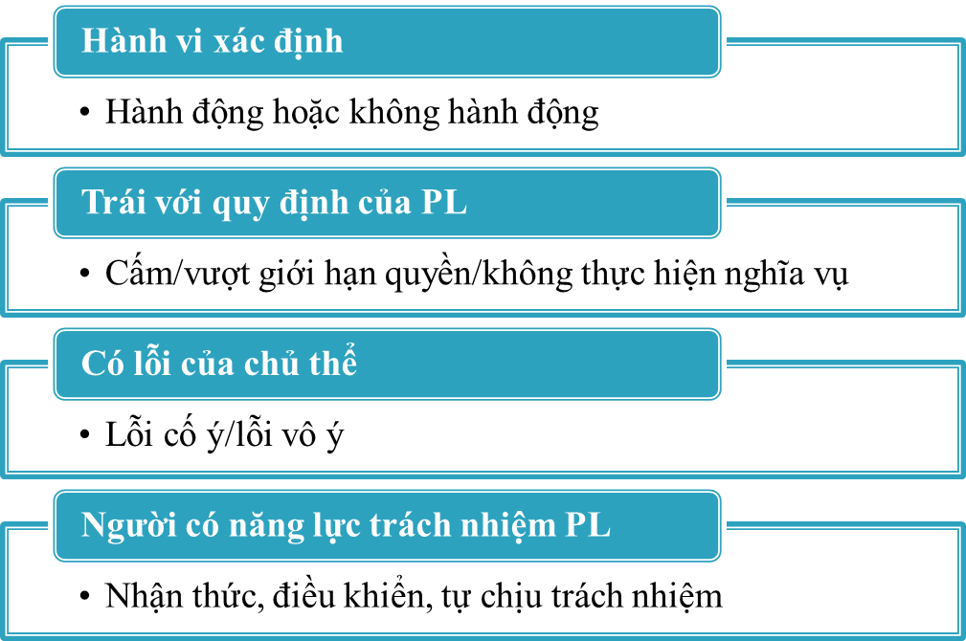
V. THỰC HIỆN PHÁP LUẬT, VI PHẠM PHÁP LUẬT VÀ TRÁCH NHIỆM PHÁP LÝ
2. Vi phạm pháp luật
Dấu hiệu của Vi phạm pháp luật

Slide 48
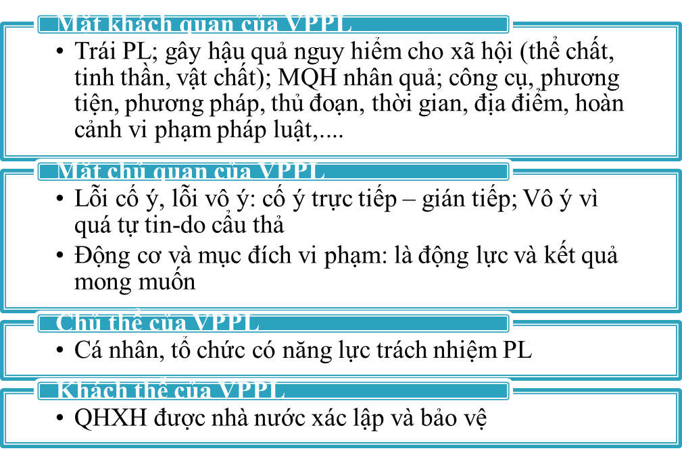
V. THỰC HIỆN PHÁP LUẬT, VI PHẠM PHÁP LUẬT VÀ TRÁCH NHIỆM PHÁP LÝ
2. Vi phạm pháp luật
Yếu tố cấu thành Vi phạm pháp luật

Slide 49
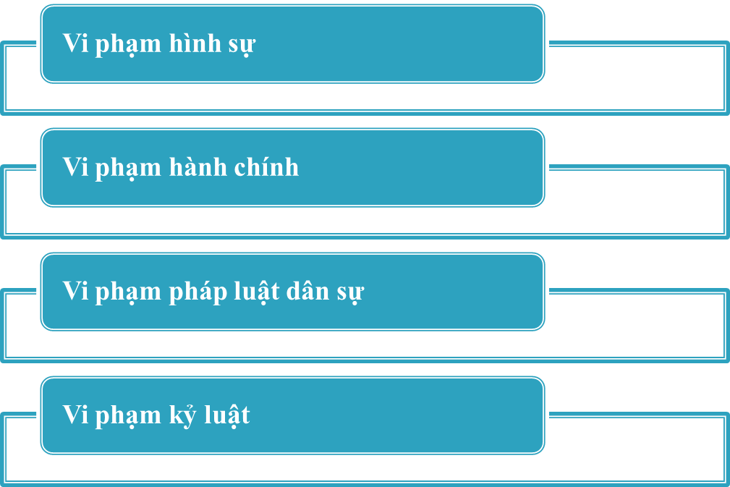
V. THỰC HIỆN PHÁP LUẬT, VI PHẠM PHÁP LUẬT VÀ TRÁCH NHIỆM PHÁP LÝ
2. Vi phạm pháp luật
Các loại Vi phạm pháp luật

Slide 50
V. THỰC HIỆN PHÁP LUẬT, VI PHẠM PHÁP LUẬT VÀ TRÁCH NHIỆM PHÁP LÝ
3. Trách nhiệm pháp lý
Khái niệm:
Là hậu quả bất lợi mà chủ thể vi phạm pháp luật phải gánh chịu theo quy định của pháp luật

Slide 51
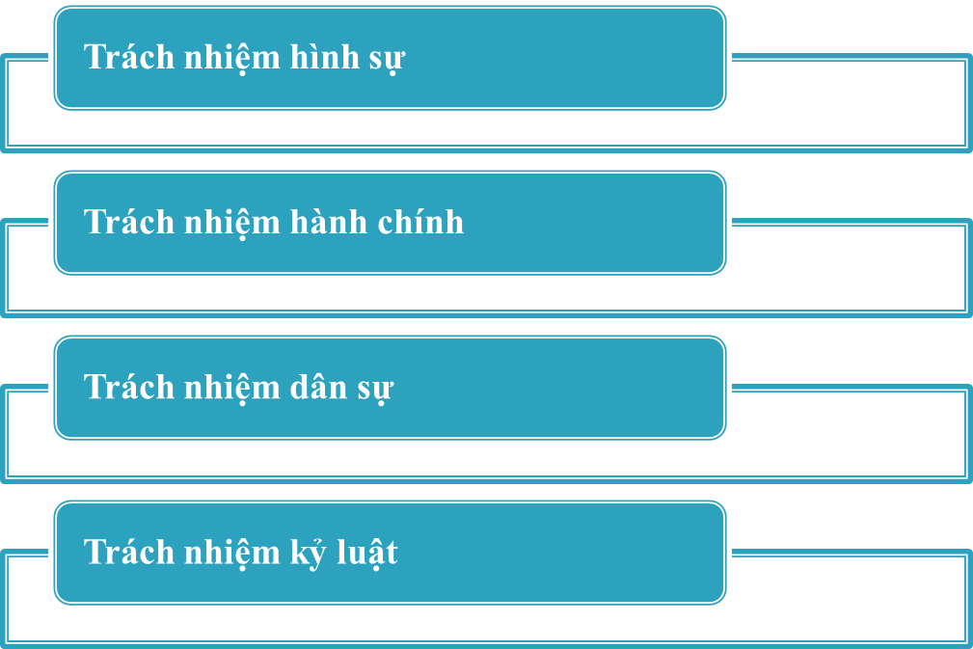
V. THỰC HIỆN PHÁP LUẬT, VI PHẠM PHÁP LUẬT VÀ TRÁCH NHIỆM PHÁP LÝ
3. Trách nhiệm pháp lý
Phân loại:

